Slide 1

Crimes of the Baath Regime
in Iraq
جرائم نظام البعث في العراق

Slide 2
المحـاضـرة الثـامنـة
.
انتهاكات نظام حزب لحقوق الاقليات

Slide 3
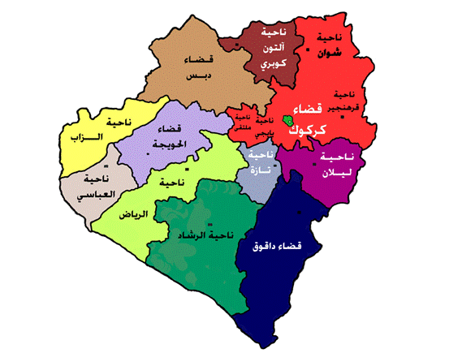
من إنتهاكات ضد الحقوق المدنية والسياسية :
تغيير الحدود الجغرافية والديمغرافية
محافظة كركوك

Slide 4
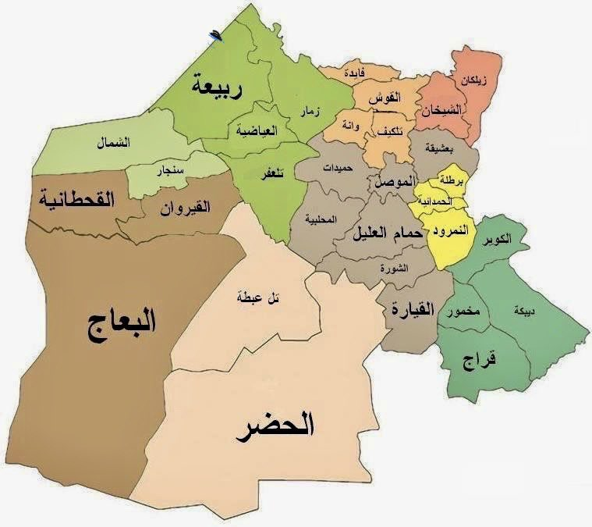
من إنتهاكات ضد الحقوق المدنية والسياسية :
ناحية زمار
تغيير الحدود الجغرافية والديمغرافية

